Slide 1
CONSTRUCCIÓN DE MÁQUINAS DE ESTADOS USANDO SECUENCIADORES

Slide 2
CONSTRUCCIÓN DE MÁQUINAS DE ESTADOS USANDO SECUENCIADORES
Para el diseño de los módulos de control de una computadora se requieren máquinas de estados que sean capaces de ejecutar algoritmos más complejos. Haciendo modificaciones y agregando componentes a la variante del direccionamiento implícito se pueden crear máquinas de estados que efectúen cartas ASM con llamadas a subrutinas, estructuras DO WHILE, iteraciones tipo FOR, entre otras. Los dispositivos que son capaces de efectuar este tipo de operaciones son llamados secuenciadores.

Slide 3
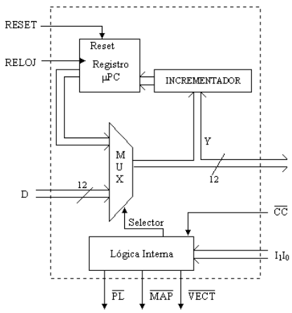
CONSTRUCCIÓN DE MÁQUINAS DE ESTADOS USANDO SECUENCIADORES
La figura muestra el diagrama de bloques de un secuenciador básico. Como puede observar en el diagrama, la dirección del estado siguiente, dada por el bus Y, puede venir de dos lugares posibles: 1) del registro μPC, ó 2) de la entrada D.

Slide 4
CONSTRUCCIÓN DE MÁQUINAS DE ESTADOS USANDO SECUENCIADORES
El registro de micro-programa (μPC) contiene la dirección del estado presente más uno, es decir, la dirección que se encuentra a la salida del multiplexor es incrementada en una unidad y cargada en este registro en el siguiente ciclo de reloj.
En la entrada D se introduce una dirección de salto. Esta dirección puede venir de tres lugares diferentes: del campo de liga, del registro de transformación o del registro de interrupciones.

Slide 5
CONSTRUCCIÓN DE MÁQUINAS DE ESTADOS USANDO SECUENCIADORES
El secuenciador cuenta con una lógica interna que se encarga de generar las señales que controlan al multiplexor. Dependiendo de la instrucción dada por las líneas I₁ e I₀ y de la línea ~CC , la lógica es capaz de seleccionar entre la salida del registro μPC o la entrada D. Dicha salida direcciona una memoria que contiene el estado siguiente del algoritmo de la máquina de estados.

Slide 6
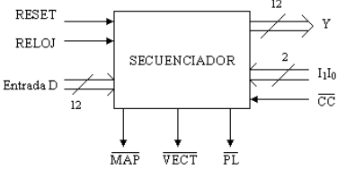
CONSTRUCCIÓN DE MÁQUINAS DE ESTADOS USANDO SECUENCIADORES
La lógica interna también genera las líneas ~PL , ~MAP y ~VECT , las cuales seleccionan unos registros cuyas salidas están conectadas a la entrada D del secuenciador. De esta forma la dirección de salto puede venir de tres lugares distintos. Esta característica se utilizará cuando se diseñe la unidad central de procesos (UCP), como se verá más adelante.

Slide 7
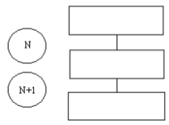
INSTRUCCIONES PARA EL SECUENCIADOR
CONTINUA (C)
En la instrucción continúa la dirección del estado siguiente la proporciona el registro μPC.

Slide 8
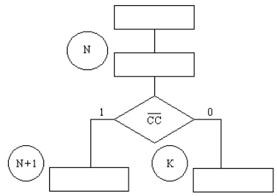
INSTRUCCIONES PARA EL SECUENCIADOR
SALTO CONDICIONAL (SCO)
En esta instrucción se revisa el valor de la línea ~CC , si es igual a uno, la dirección del estado siguiente la proporciona el registro μPC; si es igual a cero, la dirección del estado siguiente, contenida en el registro seleccionado por ~PL , ingresa a través de la entrada D.

Slide 9
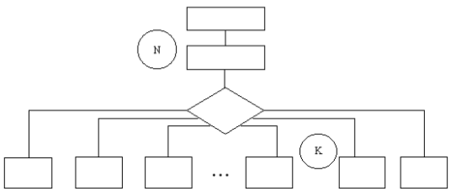
INSTRUCCIONES PARA EL SECUENCIADOR
SALTO DE TRANSFORMACIÓN (ST)
La dirección del estado siguiente se obtiene del registro seleccionado por la línea de ~MAP . Este registro también está conectado a la entrada D. Aquí se introduce una nueva notación de carta ASM: un rombo con varias bifurcaciones. La bifurcación que se elija dependerá del contenido del registro seleccionado por ~MAP .

Slide 10
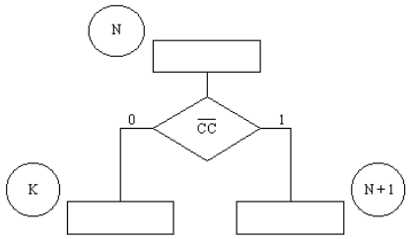
INSTRUCCIONES PARA EL SECUENCIADOR
SALTO CONDICIONAL USANDO LA DIRECCIÓN DE LAS INTERRUPCIONES (SCI)
En esta instrucción se revisa el valor de ~CC , si es igual a uno, la dirección del estado siguiente proviene del registro μPC; si es igual a cero, la dirección del estado siguiente, contenida en el registro seleccionado por ~VECT , ingresa a través de la entrada D.

Slide 11
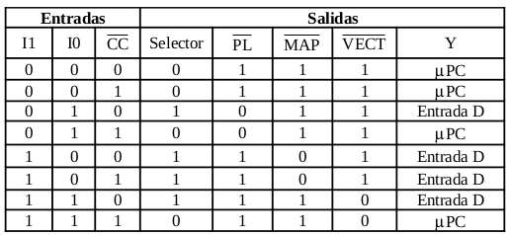
INSTRUCCIONES PARA EL SECUENCIADOR
La lógica interna del secuenciador se construye a partir de la siguiente tabla.

Slide 12
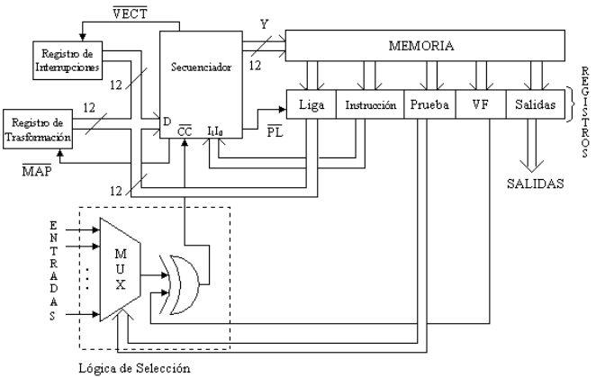
SECUENCIADORES Y MEMORIAS
La figura muestra el diagrama de bloques de un secuenciador conectado a una memoria.

Slide 13
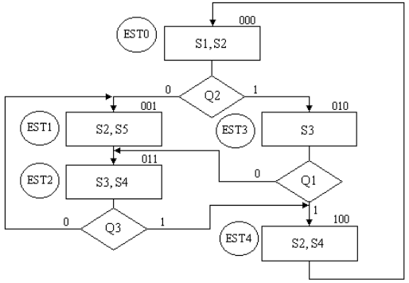
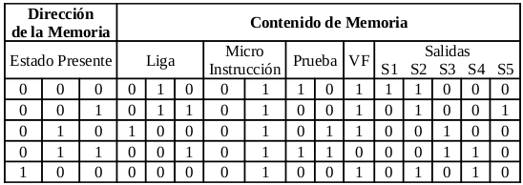
SECUENCIADORES Y MEMORIAS
Usando este secuenciador, el contenido de la memoria para la carta ASM de la figura queda como se muestra en la tabla.

Slide 14
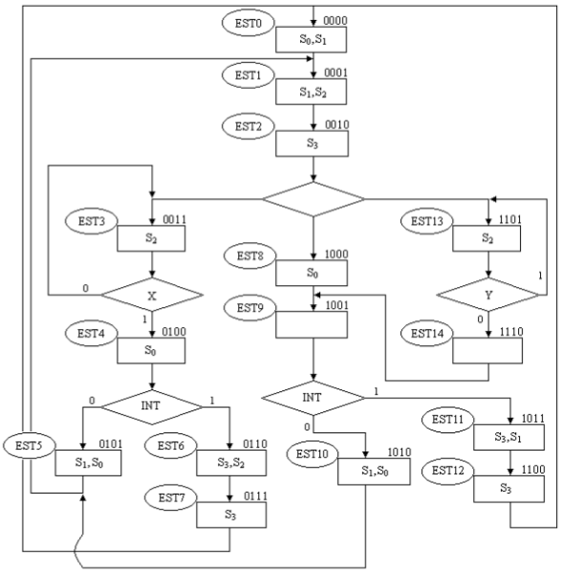
IMPLANTACIÓN DE CARTAS ASM USANDO SECUENCIADORES
En la siguiente figura se presenta una carta ASM en donde se hace uso de todas las instrucciones que este secuenciador básico puede ejecutar.

Slide 15
IMPLANTACIÓN DE CARTAS ASM USANDO SECUENCIADORES
En el estado EST2 la dirección del estado siguiente está determinada por el contenido del registro de transformación, seleccionado cuando el secuenciador ejecuta la instrucción ST.
En el estado EST4, la dirección del estado siguiente la proporciona el registro de interrupciones o el registro μPC dependiendo del valor de la entrada INT.

Slide 16
IMPLANTACIÓN DE CARTAS ASM USANDO SECUENCIADORES
La asignación binaria de las variables de entrada para la carta ASM es la siguiente:
Qx = 00
X = 01
Y =10
INT = 11
Con Qx igual a ‘0’ lógico, es decir, Qx presenta un nivel lógico bajo.

Slide 17
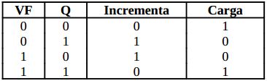
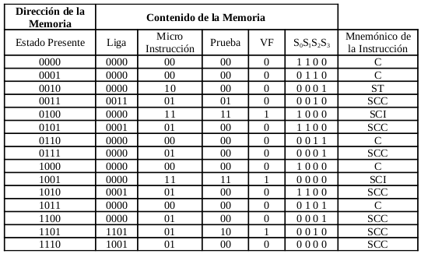
IMPLANTACIÓN DE CARTAS ASM USANDO SECUENCIADORES

